Slide 1
Q Table & DQN(2)
박민재

Slide 2
2048
2048 기본 정보
Observation space(state) : [4, 4, 12], one-hot encoding으로 state 파악
2) Action : 4개의 action으로 구성
3) Reward : action 후 타일이 합쳐진다면 그 타일의 숫자를 reward로 사용
만약 타일이 합쳐지지 않는다면, reward = 0
가로 | 세로 | 1 ~ 2048
4 | 4 | 12
왼쪽 | 위쪽 | 오른쪽 | 아래쪽
0 | 1 | 2 | 3

Slide 3
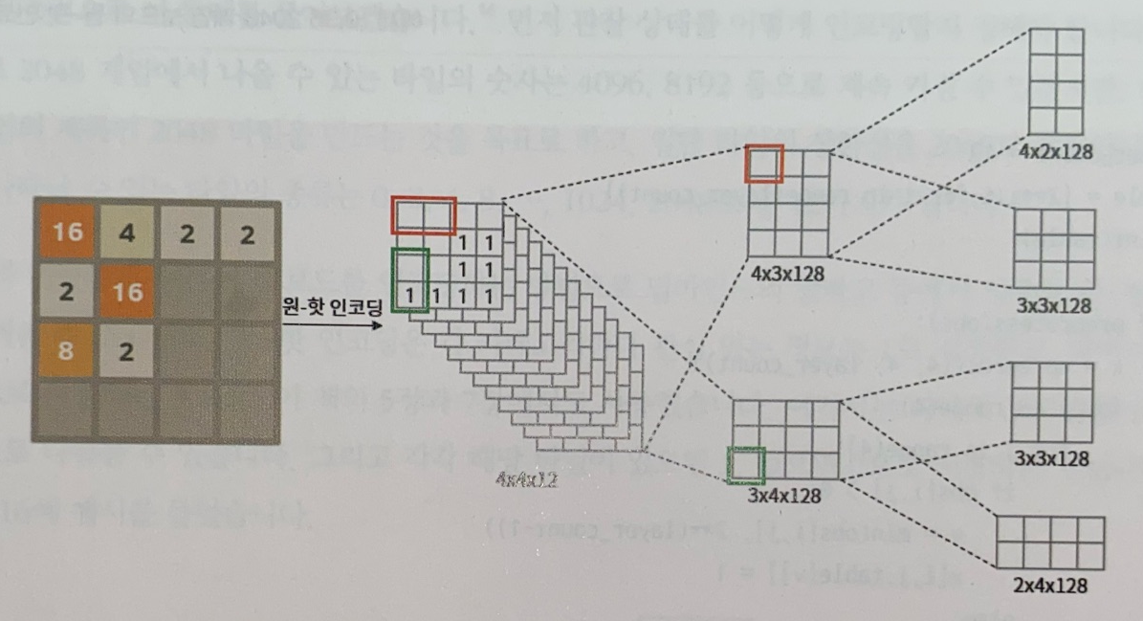
2048
2. 2048 DQN

Slide 4
2048
2. 2048 DQN
Model 학습 데이터구성 및 이 리스트를 버퍼에 저장
2) 학습 과정
- state로 Q prediction을 계산
- 학습 데이터의 Action을 보고 Q pred에 reward 할당(Q pred Update)
- model.fit 함수를 이용하여 Q pred와 Q pred Update(label)을 이용하여 학습진행
- 학습 시 custom reward 추가
State | Action | Reward | Next_State | Done
Left | Up | Right | Down
0.7 | 0.3 | 4.5 | 3.7
Left | Up | Right | Down
0.7 | 0.3 | 3.0 | 3.7

Slide 5

2048
2. 2048 DQN
3) 특징점
- 학습 시 custom reward 추가
- Softmax 함수 custom으로 사용(model output activation function : linear)
- 버퍼에 512 * 8개의 데이터가 쌓이면 랜덤으로 버퍼 정렬 및 학습진행 후 버퍼 비우기
- batch_size = 512, epoch = 1로 설정하여 1회에 8번 학습 진행

Slide 6
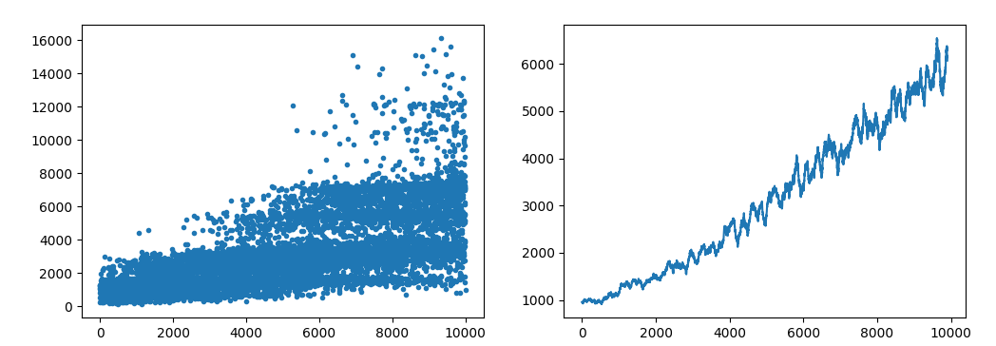
2048
2. 2048 DQN
10000번의 Episode 진행
학습 후반부 최대 타일 평균 : 512, 낮은 분포로 1024

Slide 7
Cartpole
Cartpole 기본 정보
Observation space(state) : 4개의 실수로 구성
2) Action : 왼쪽, 오른쪽 2개의 actio으로 구성
3) Reward : action 후 +1
4) 학습 정보 : 2048의 알고리즘 그대로 사용, 내부 파라미터 변화
5) 핵심 변경점
- MLP 내부 layer 변화
- Model output activation function : softmax 사용
- 마지막 실험으로 버퍼 비우기 대신, 모든 데이터 저장 후 random sampling 후 학습

Slide 8
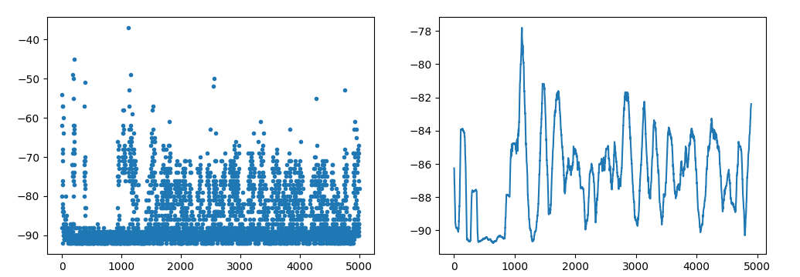
Cartpole
- 2048 학습구조에서 Model만 변경하여 실험
Input
Output
2
128
32

Slide 9
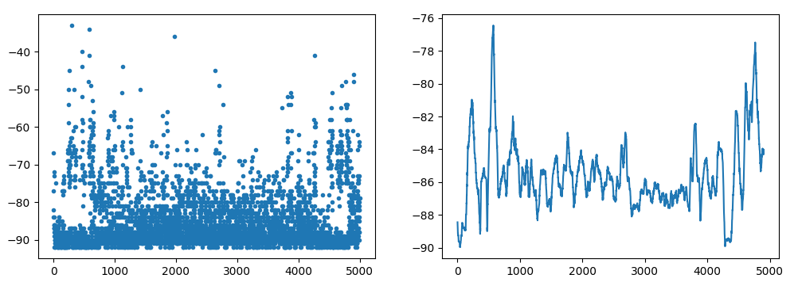
Cartpole
- 2048 학습구조에서 Model만 변경하여 실험
Input
Output
128
64
32
8
2

Slide 10
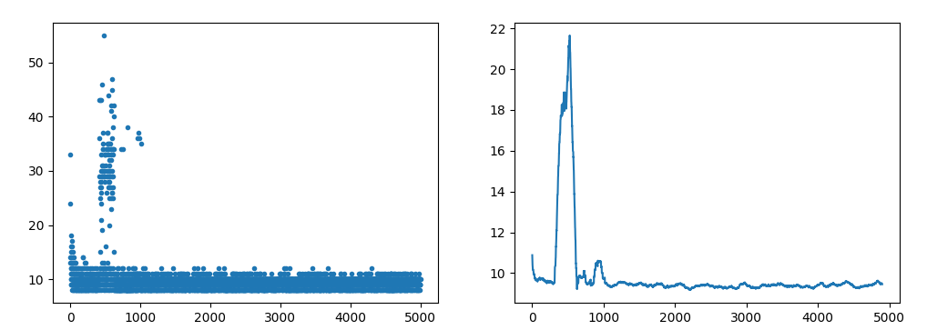
Cartpole
- 2048 학습구조에서 Model만 변경하여 실험
Input
Output
8
4
2

Slide 11
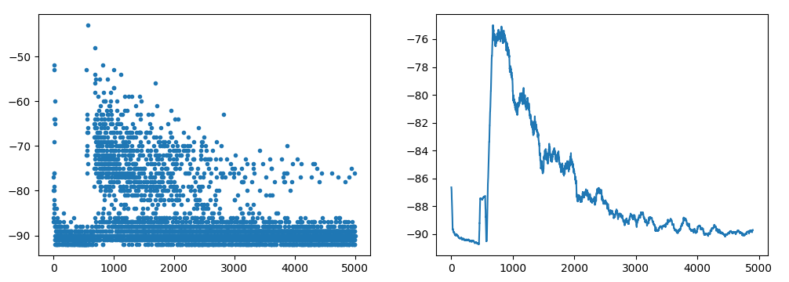
Cartpole
- 2048 학습구조에서 Model만 변경하여 실험
Input
Output
10
2

Slide 12
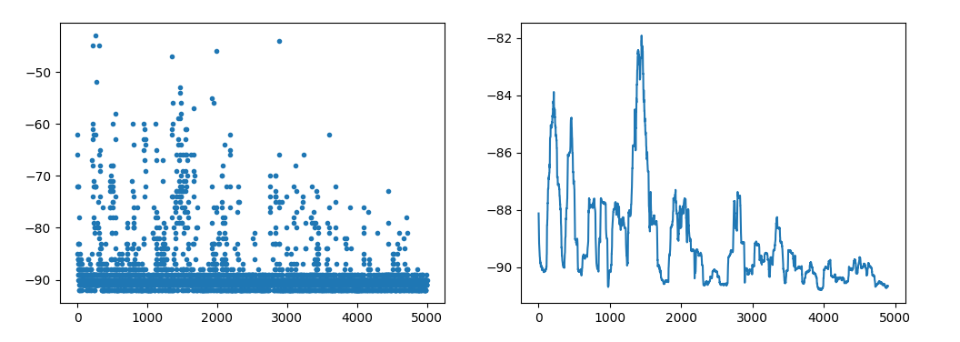
Cartpole
- 2048 학습구조에서 Model의 변경 및 버퍼 학습 과정 변경
Input
Output
2
128
32

